Slide 1
Родина Розові: полуниця
Учениці 7-б класу
Форноль Анастасії

Slide 2
Полуниця
Полуниця (трускавка) — трав'яниста багаторічна рослина, яка цвіте білими квіточками і дає їстівні рожево-червоні кисло-солодкі соковиті плоди - суничини.

Slide 3
Полуниця
Полуниця - це багаторічна трав'яниста низькоросла рослина, яка утворює короткі і розгалужені кореневища та мичкуваті корені.
Найвищі урожаї дає протягом трьох перших років вирощування.

Slide 4
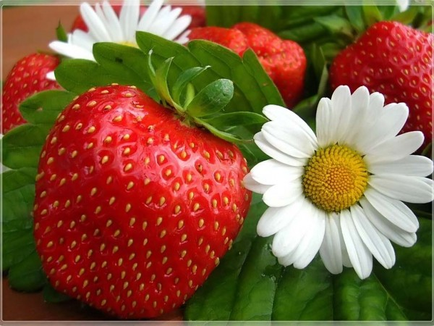
Назва походить від латинського слова «fragaria vesca», що в перекладі означає «запашний», «ароматний». Трускавка - назва побутує на Галичині, Волині, Закарпатті. Також відомий прикметник «трускавковий», тобто «полуничний». Добре плодоносити починають 3 роки після посадження. Так плодоносять до 6 року.

Slide 5
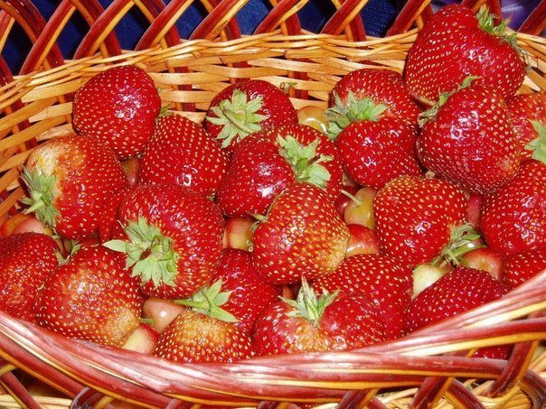
Плоди містять цукри (6-9,5 %), лимонну, яблучну, хінну, саліцилову, фосфорну кислоти, при дозріванні з'являється бурштинова, вітамін C, пектинові речовини, антоціани, каротин, ефірна олія, флавоноїди.

Slide 6
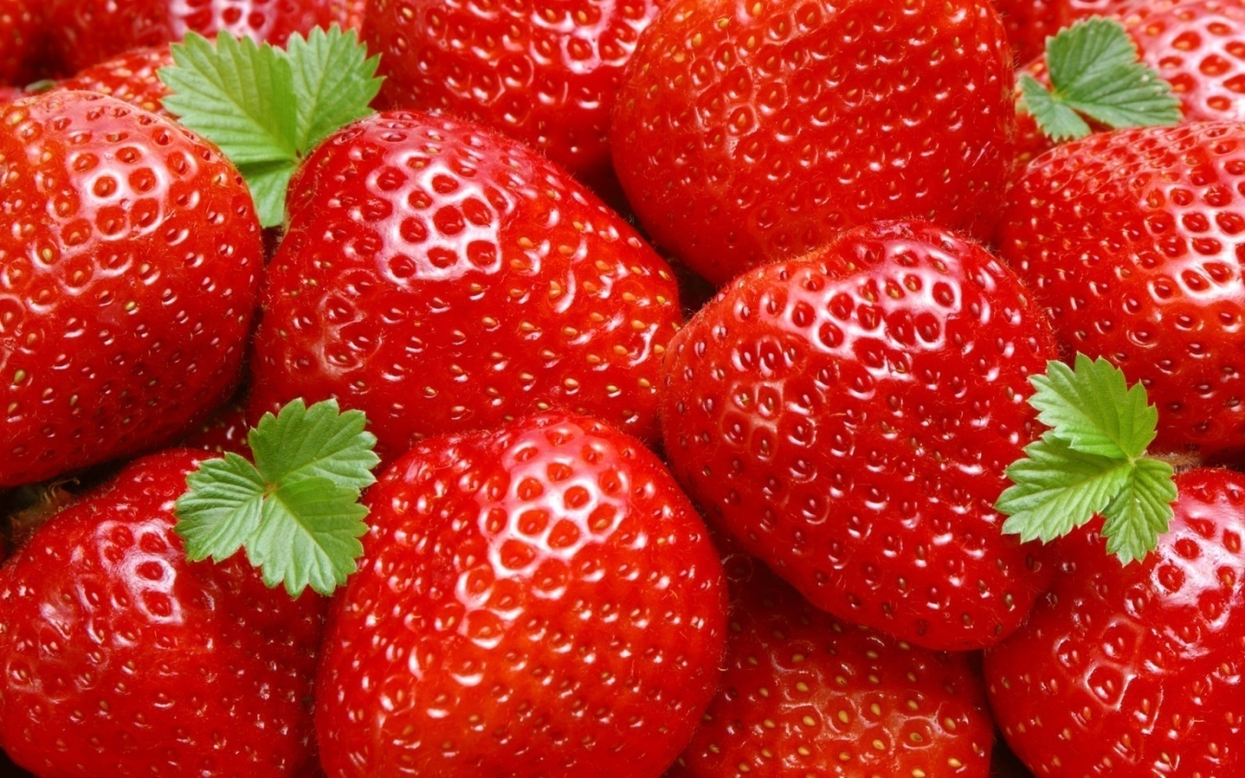
За вмістом вітаміну С полуниця поступається лише чорній смородині. У п'яти плодах середньої величини вітаміну С стільки ж, скільки в одному великому апельсині. А фолієвої кислоти в полуниці більше, ніж у малині й винограді.

Slide 7
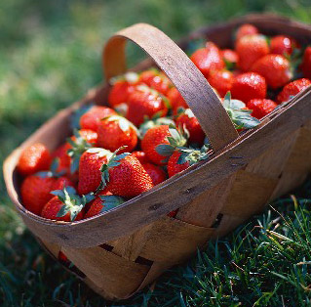
Також полуниця допомагає в лікуванні гіпертонії й використовується в медицині, як засіб що очищає травну систему.

Slide 8
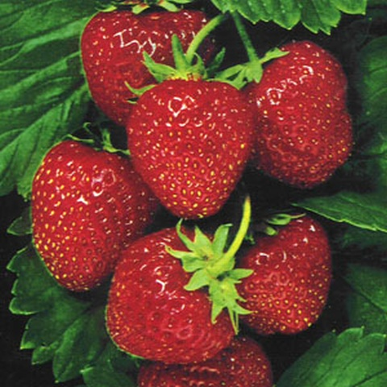
Полуниця пригнічує розвиток вірусу грипу.
Наявність у її складі йоду компенсує його недолік у повсякденній їжі й питній воді.
Полуниця дозволяє заповнити дефіцит заліза при малокрів'ї.

Slide 9
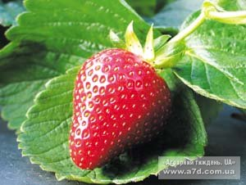
Русанівка
Багряна

Slide 10
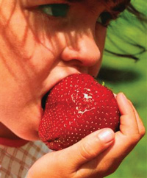
Смачного!

